Slide 1


Сабақтың тақырыбы:
Менің атым - Қожа
Оқу мақсаты:
5Т/Ж3 Көркем шығармадағы кейіпкерлер портреті, іс әрекеті арқылы образын ашу
5А/И1 Әдеби шығармадағы екі нәрсені салыстыра зерттеулер,қарам-қарсы суреттеулерді табу.

Slide 2

Оқу мақсаты:
5Т/Ж3 Көркем шығармадағы кейіпкерлер портреті, іс әрекеті арқылы образын ашу
5А/И1 Әдеби шығармадағы екі нәрсені салыстыра зерттеулер,қарам-қарсы суреттеулерді табу.
Барлық оқушылар орындай алады:
көркем шығарманың мазмұныны мен пішінін анықтау арқылы кейіпкердің образын ашады.
Оқушылардың көпшілігі орындай алады:
көркем шығармадағы кейіпкерлердің керағар келген іс-әрекеттерін салыстыра отырып ролін талдайды
Кейбір оқушылар орындай алады:
шығармадағы кейіпкерлерге өзіндік сыни баға бере отырып, қарама-қарсы суреттеулерді зерттейді.

Slide 3
Тілдік мақсат:
Оқушылар орындай алады:
Тұрақты сөз тіркестер және ,диологтағы жазылым.
Пән лексикасы және терминология:
қаһарын тігіп, мұрнын көкке шүйіріп, бүйірімнің түп жағы қып ете қалды
Диалог құрауға\ шығарма жазуға арналған пайдалы тіркестер:
Түбінде адам болатын бала деген сөзі. Қожаны тентек деп айтуға бола ма? Қожаның зеректілігі мен ақылдылығы.
Талқылауға арналған сұрақтар:
Қожа қандай бала? Қожаның қарсыласы кім?
Не себепті....................... деп ойлайсыз?
Жетістік критерилері 1. Көркем шығарманың мазмұнын мен пішінін анықтап, кейіпкердің образын ашады 2.Кейіпкерлерді салыстыру арқылы ролін талдайды 3.шығармадағы кейіпкерлердің іс-әрекетіне өзіндік сыни бағалау арқылы зерттейді

Slide 4


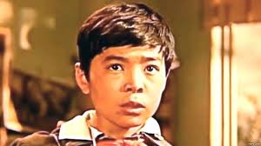
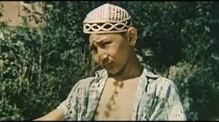
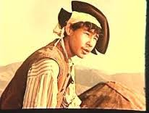
Ынтымақтастық атмосферасы
Шаттық шеңбері
Топқа бөлу

Slide 5

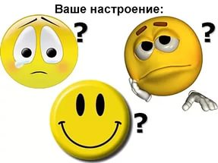
Венн диаграммасы
Қожа
ЖантаС
Екеуі де
Дескриптор
1.Кейіпкердің ролін сомдай алады
2. Кейіпкердің іс-әрекетін Венн диаграммасы арқылы салыстырады
Қалыптастырушы бағалау

Slide 6


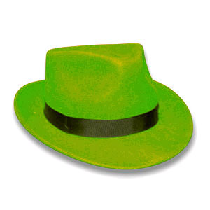
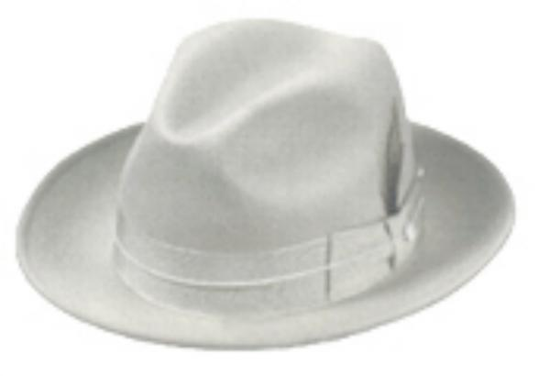
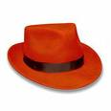
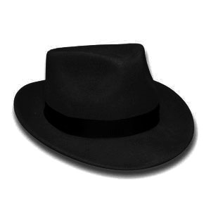
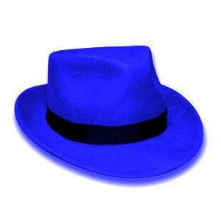
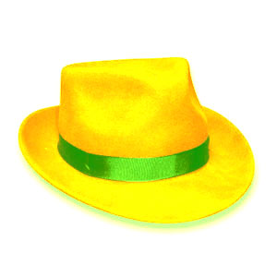

«Түбінде адам болатын бала» үзінді
Ақылдың алты қалпағы
Дескриптор
Көркем шығармадағы кейіпкерлер портреті, іс-әрекеті арқылы образын ашады
Кейіпкерлерді салыстыру арқылы ролін талдайды
шығармадағы кейіпкерлердің іс-әрекетіне өзіндік сыни бағалау арқылы зерттейді
Қалыптастырушы бағалау

Slide 7


РЕФЛЕКСИЯ

